Slide 1
Semantisatieverhaal AA:
Ik ga in het weekend heel graag op bezoek bij mijn oma en opa. Zij hebben namelijk een modelspoorbaan op zolder. En ik mag daar mee spelen. Ook vind ik het leuk om thuis te kijken naar filmpjes over treinen. Zo viel me laatst een filmpje op van een meneer die wel heel erg veel van treinen houdt. Dit filmpje viel me op omdat het anders was dan andere filmpjes, zodat ik ernaar ging kijken. Kijken jullie ook maar eens. (link in dia, het filmpje duurt 1.45 min.) Ik bedacht toen ineens dat het een groot probleem zou zijn als er een mol in de tuin van die meneer zou komen. Weten jullie eigenlijk wat mollen zijn? Een mol is een ondergronds roofdier. Een roofdier is een dier dat andere dieren doodmaakt en opeet. Hij ziet er heel lief en aaibaar uit. ‘s Nachts en overdag, als het dag is, graaft hij lange gangen door de aarde op zoek naar voedsel. Hij vernielt hierbij vaak delen van de tuin. Hij maakt deze helemaal kapot. Door al die gangen in de grond is er een grote kans dat het gras gaat verzakken. Dat betekent dat het gras langzaam in de grond zakt. En stel je dan eens voor dat het spoor, de rails waar de treinen over rijden, op zo’n plek ligt. Dan is het niet meer mogelijk om de trein buiten te laten rijden. Maar hoe krijg je een mol zover dat hij een andere tuin zoekt? Je kunt proberen hem te lokken met dingen die hij graag eet zoals larven, slakken of regenwormen. Lokken betekent ervoor zorgen dat een dier naar jou toe komt, bijvoorbeeld door iets lekkers te laten zien of door geluid te maken. Wie van jullie houdt net zoveel van treinen als de meneer in het filmpje?
AA
Notes:
Woordenoverzicht:
- het spoor: de rails waar treinen over rijden
- verzakken: langzaam in de grond zakken
- opvallen: anders zijn dan andere dingen of mensen, zodat mensen ernaar kijken
- het roofdier: het dier dat andere dieren doodmaakt en opeet
- vernielen: helemaal kapotmaken
- overdag: als het dag is
- lokken: ervoor zorgen dat een dier naar jou toe komt, bijvoorbeeld door iets lekkers te laten zien of door geluid te maken.

Slide 2
Gerarda Das
Marjan ter Harmsel
Mandy Routledge
Francis Vrielink
Week 13 – 28 maart 2023
Niveau AA

Slide 3
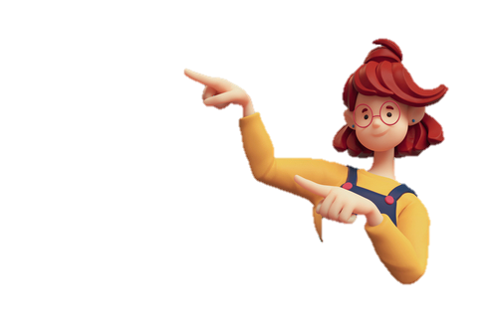
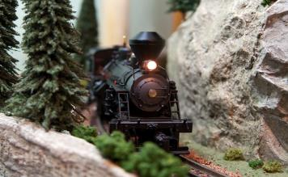
opvallen
https://www.youtube.com/watch?v=p07JzfqWqcs

Slide 4
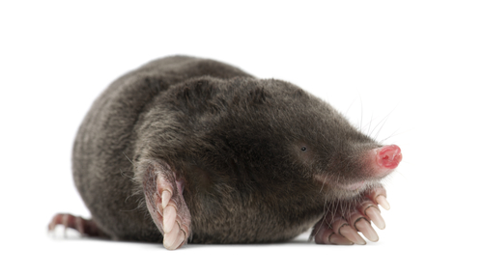
het roofdier

Slide 5
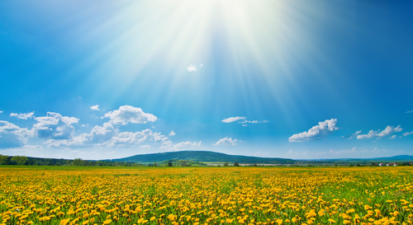
overdag

Slide 6
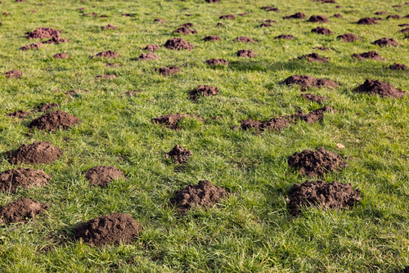
vernielen

Slide 7
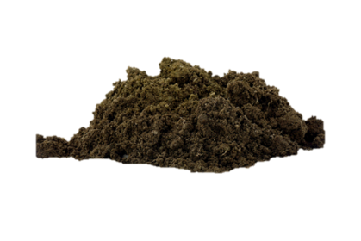
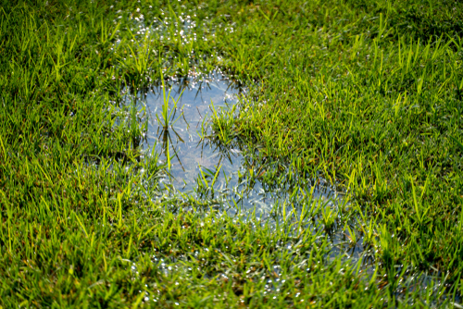
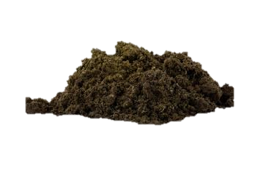
verzakken

Slide 8
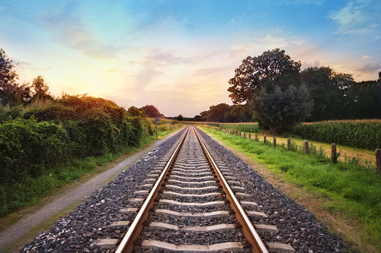
het spoor

Slide 9
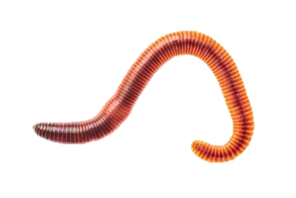
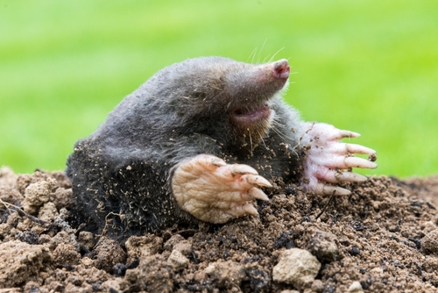
lokken

Slide 10
Op de woordmuur:

Slide 11
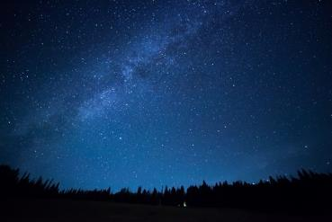
overdag
‘s nachts
= als het dag is
De mol graaft overdag.
= als het nacht is
En de mol graaft ook
‘s nachts.

Slide 12
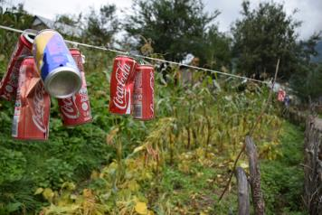
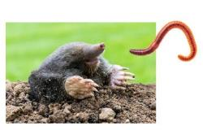
lokken
wegjagen
= ervoor zorgen dat een dier naar jou toe komt (bijvoorbeeld door iets lekkers te laten zien of door geluid te maken)
Ik probeer de mol te lokken met lekkere hapjes.
= ervoor zorgen dat een dier weggaat
Ik ga de mol wegjagen door veel lawaai te maken.

Slide 13
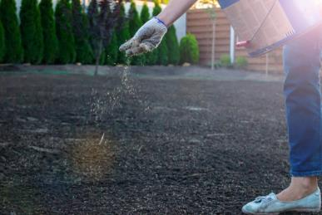
vernielen
repareren
= helemaal kapot maken
De mol zal het hele grasveld vernielen.
= weer in orde brengen
Het is veel werk een grasveld te repareren.

Slide 14
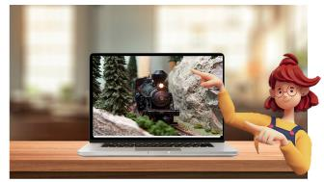
opvallen
wegvallen
= anders zijn dan andere dingen of mensen, zodat mensen ernaar kijken
Het filmpje valt me op, omdat de man een spoorboom heeft bij zijn huis.
= niet opvallen
Het filmpje valt weg tussen al die andere grappige filmpjes.

Slide 15
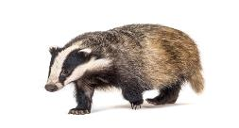
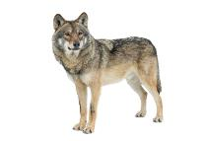
het roofdier
= het dier dat andere dieren doodmaakt en opeet
de mol
de das
de wolf

Slide 16
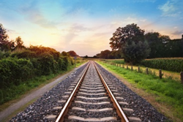
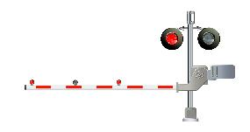
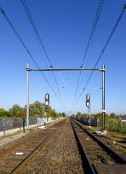
het spoor
= de rails waar treinen over rijden
de spoorwegen
de bovenleiding
de spoorboom

Slide 17
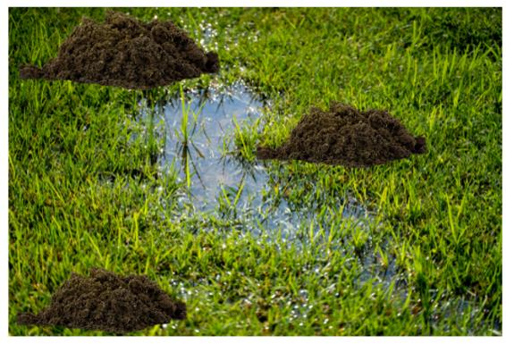
verzakken = langzaam in de grond zakken
Het gazon verzakt door alle mollengangen.

